Slide 1

Система мониторинга транспортных средств на базе мобильных устройств Vehicle Monitoring System Based on Mobile Devices
Исполнитель:
Студент группы БПИ173
Ройтман Сергей Игоревич
Научный руководитель:
Доцент департамента программной инженерии факультета компьютерных наук Салех Хади Мухаммед
Высшая школа экономики, Москва, 2021
www.hse.ru

Slide 2

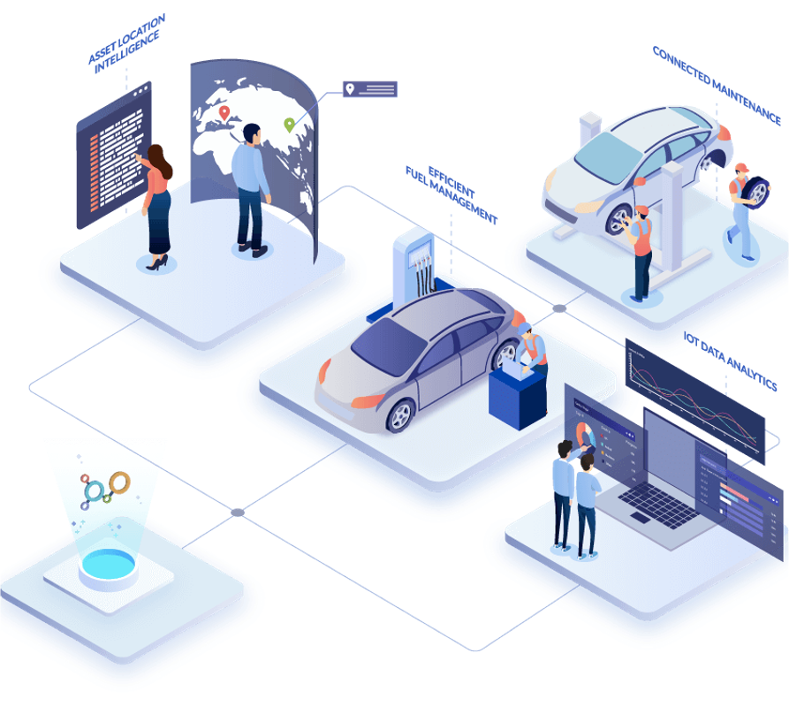
Описание предметной области
Системы мониторинга транспортных средств
Применение
Общественный транспорт
Доставка
Такси
Строительная техника
Мусоровозы
…
Notes:
Системы мониторинга транспортных средств активно применяются в государственном и коммерческом секторе для управления автопарками
Такие системы, как правило, предоставляют функционал по онлайн-отслеживанию транспортных средств на карте, сбору статистики и аналитики, фиксирование внештатных ситуаций (аварий, угона) и т.д.

Slide 3
Основные понятия и определения
Термин (рус.) | Термин (англ.) | Определение
ГНСС | GNSS | Спутниковая система навигации (англ. Global Navigation Satellite System) — система, предназначенная для определения местоположения (географических координат) наземных объектов. Примеры спутниковых систем: GPS, GLONASS
OBD-|| порт | OBD-|| port | 16-пиновый порт, позволяющий подключиться к системе On-board Diagnostict-||, установленной на бортовом компьютере практически всех автомобилей, выпущенных после 1996 года, для получения данных о состоянии автомобиля.
Автомобильный трекер, OBD трекер, трекер, терминал | Vehicle tracker, OBD tracker, tracker, terminal | Устройство приёма-передачи данных для спутникового контроля автомобилей, использующее спутниковую систему навигации для точного определения местонахождения объекта и OBD-|| порт для получения данных о состоянии автомобиля с бортового компьютера.
фото
фото
фото
Notes:
Одним из ключевых определений в работе является порт OBD-|| - это стандартный разъем расположенный на большинстве автомобилей выпущенных после 96 года, с его помощью можно получать доступ к данным бортового компьютера – системе On-Board Diagnostics. Для получения этих данных в порт вставляется устройство называемое OBD трекером

Slide 4
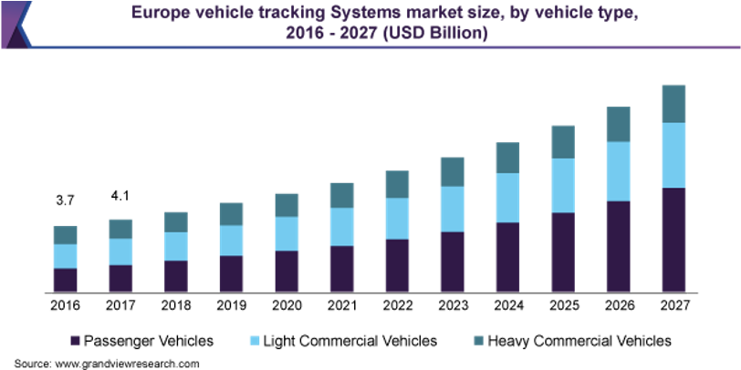
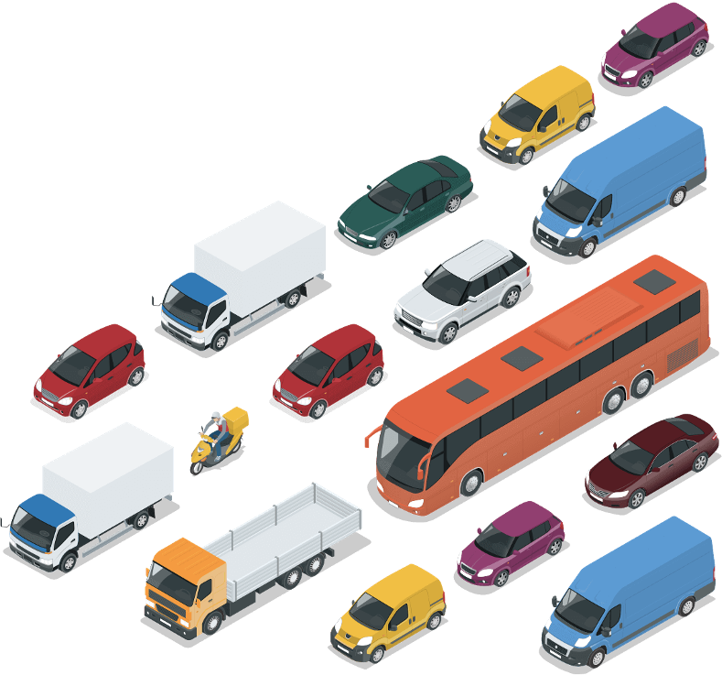
Актуальность темы
фото
НП «ГЛОНАСС»: российский рынок растет на 24% в год
«GrandViewSearch»: среднемировые темпы роста составят 14% с 2020 по 2027 год
фото
фото
Notes:
Мировой объем рынка систем мониторинга транспортных средств в 2020 году составлял 21.1 миллиард долларов США. Исследование аналитического агентства «Grand View Search» [3] прогнозирует рост рынка в среднем на 14% в год в период с 2020 по 2027 год, т.е. за 7 лет по их прогнозам объем мирового рынка увеличиться примерно в 2.5 раза
Российский рынок также активно растет. По оценкам некоммерческого партнерства «ГЛОНАСС», опубликованных в 2020 году [4], российский рынок ИТ-услуг для транспорта растет на 24% в год. Одними из основных драйверов роста являются системы «ГЛОНАСС» и «ПЛАТОН», количество автомобилей, подключенных хотя бы к одной из этих систем, достигло 30% от общего числа автомобилей в РФ в середине 2020 года.

Slide 5

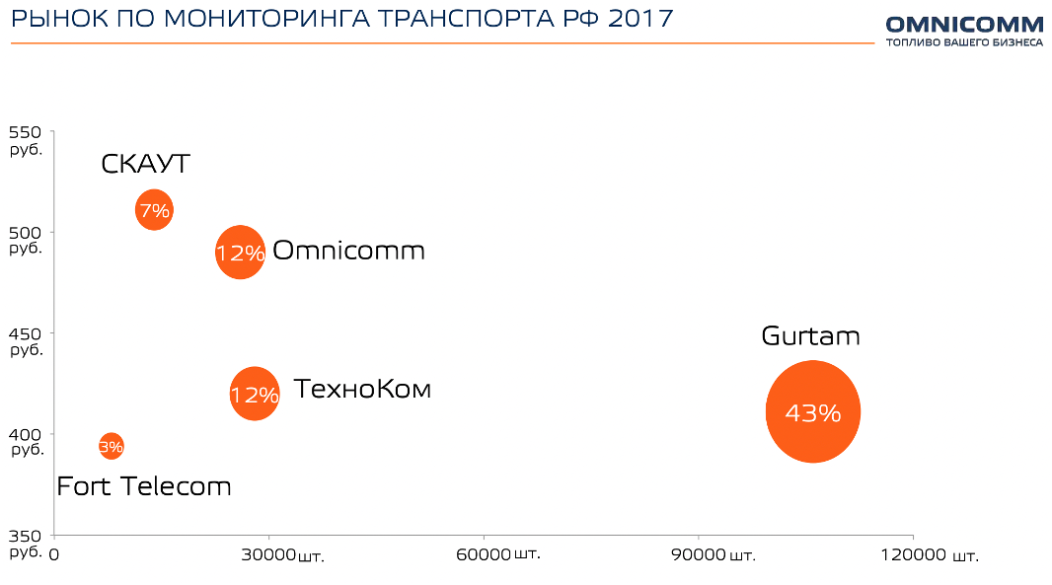



Существующие решения
фото
фото
фото
Notes:
Рассматриваемые аналогичные системы представлены четырьмя наиболее популярными на российском рынке решениями, по данным исследования компании Omnicomm 2018 года [5] :
Компания Gurtam (система Wialon [6])
ТекноКом (система АвтоГраф [7])
Omnicomm (система Omnicomm Online [8])
СКАУТ (система Scout Online 365 [9]).
Перечисленные системы покрывают три четверти российского сегмента рынка.
Функционал данных систем очень во многом схож и ориентируется на лидера рынка – систему Wialon. В основной функционал Wialon входит:
Сбор данных о состоянии автомобиля и передача их на сервер
Визуализация местоположения транспортных средств и данных о их передвижениях на карте
Управление объектами транспортных средств и водителей
Управление задачами для водителей
Настраиваемые аналитические отчеты: выполнение задач, превышение скорости
Информационная панель с статистикой по автопарку: графики и числа, отражающие активность автопарка в течение настраиваемого периода времени

Slide 6
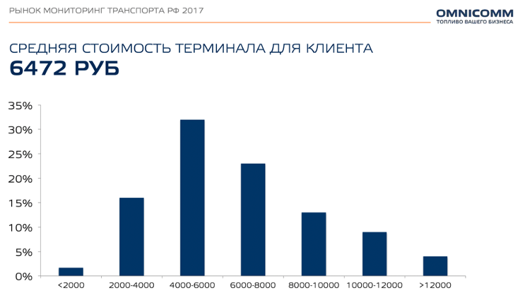
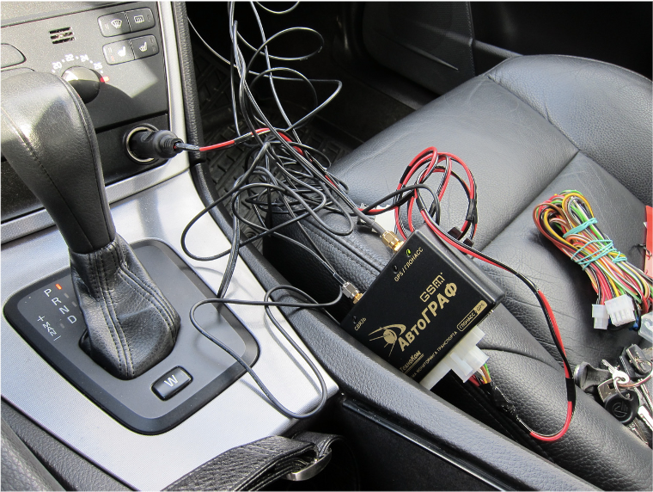
Существующие решения
фото
фото
фото
Notes:
Все перечисленные системы используют в своей работе OBD-трекеры с встроенными сим-картами. Трекер подключается к бортовому компьютеру автомобиля через OBD-2 порт, что позволяет ему получать такие данные как: текущая скорость, обороты и загрузка двигателя, расход топлива и другие, геокоординаты трекер получает отдельно с помощью технологии GNSS (GPS или GLONASS), а затем с помощью мобильной сети от встроенной симки передает эти данные на сервер
Все перечисленные системы, кроме Wialon, способны взаимодействовать только с трекерами собственного производства. По данным исследования компании Omnicomm в 2017 году средняя цена таких приборов составляла почти 6,5 тысяч + несколько тысяч за установку + расходы на связь от встроенной сим карты + обслуживание. Часто отдельно покупаются и устанавливаются дополнительные датчик, такие как например датчик уровня топлива

Slide 7
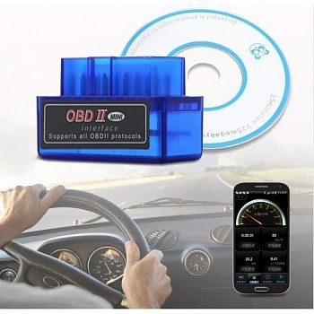
Цель и задачи работы
Цель работы
Реализовать сервис мониторинга транспортных средств, который сможет работать в двух конфигурациях:
Вместо трекера Android приложение
Вместо трекера от производителя системы с встроенной симкой, простой Bluetooth-трекер передающий данные Android приложению
Задачи работы
Реализовать Android приложение с функционалом получения, записи данных от Bluetooth OBD трекера и отправке этих данных сервису обработки данных
Реализовать сервис обработки данных, который будет принимать и записывать данные от Android приложения в БД
Реализовать Web-приложение с функционалом близким к функционалу существующих сервисов
фото
фото
Высшая школа экономики, Москва, 2021
Notes:
Ключевым элементом информации о состоянии автомобилей в таких системах – являются данные о его текущем местоположении и передвижениях
Есть ряд клиентов, которым этих данных было бы достаточно и они не хотели бы переплачивать за оснащение каждого автомобиля дорогостоящеми трекерами – для таких клиентов этот проект предлагает использовать в качестве передатчика данных широко распространенные среди водителей Android-устройства
Но есть и клиенты, которым необходимы дополнительные данные, такие как например расход топлива, скорость автомобиля и другие. Для решения этой задачи этот проект предлагает использовать дешевые Bluetooth OBD трекеры, у которых нету встроеннной сим-карты (а значит и дополнительных расходов на связь), но которые способны отдавать тот же набор данных, что и обычные трекеры по Bluetooth и стоят при этом в 16 раз меньше – в районе 400 рублей. Пример такого трекера изображен на слайде справа – маленькая синяя коробка, которая напрямую втыкается в OBD-2 порт автомобиля без всяких проводов
При этом мобильное приложение, кроме сбора и передачи данных автомобиля, будет также предоставлять функционал для работы водителя с системой.
Активное развитие мобильных устройств делает этот подход еще более выигрышным: удешевление устройств, их повсеместное использование (например, для оплаты), наличие встроенных сенсоров (камера, видеокамера, гироскоп и другие сенсоры) могут позволить расширять функционал мобильного приложения и количество данных, собираемых с автомобиля.
Разработанное аппаратно-программное решение будет хорошо подходить для среднего и малого бизнеса, управляющего небольшим автопарком, позволяя ему экономить на покупке, установке и обслуживании OBD трекеров. В части функциональности система намерена повторять основной функционал популярных мониторинговых систем

Slide 8
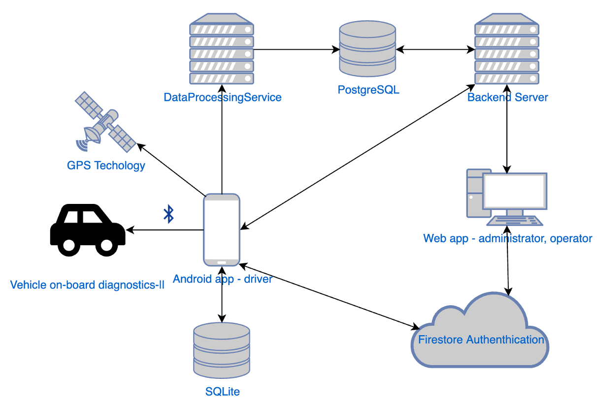
Архитектура решения
фото
Notes:
Функционал сервиса разделен на четыре части.
Приложения на Android-устройстве Устройство находиться в транспортном средстве, используется сотрудником с ролью «Водитель», его главные задачи – получение, запись в локальную базу данных и синхронизация данных автомобиля с Сервисом обработки данных У Android-приложения есть два режима работы: «без OBD трекера» – в этом режиме основными данными автомобиля являются его местоположение, привязанное к данным о времени и о его водителе;
«с OBD трекером» –те же данные + данные, полученные с помощью Bluetooth OBD трекера с бортового компьютера автомобиля
Данные автомобиля, полученные Android-приложением, перед синхронизацией с Сервисом обработки данных записываются в локальную базу данных, чтобы избежать потери данных при отсутствии интернет-соединения.
Сервиса обработки данных Предназначен для приема и записи в БД данных автомобиля, поступающих с мобильных устройств. Отделен от основной серверной части в целях уменьшения нагрузки на нее.
Клиентского веб-приложение Веб-приложение предназначенное для управление автопарком пользователями с ролями «Оператор» и «Администратор». Оно позволяет отслеживать работу автопарка и управлять ею, назначая на водителей задачи
Серверной часть Web приложение, управляющее схемой базы данных, предоставляющее API для работы с ней, а также API для загрузки изображений в файловую систему и получения их из нее

Slide 9
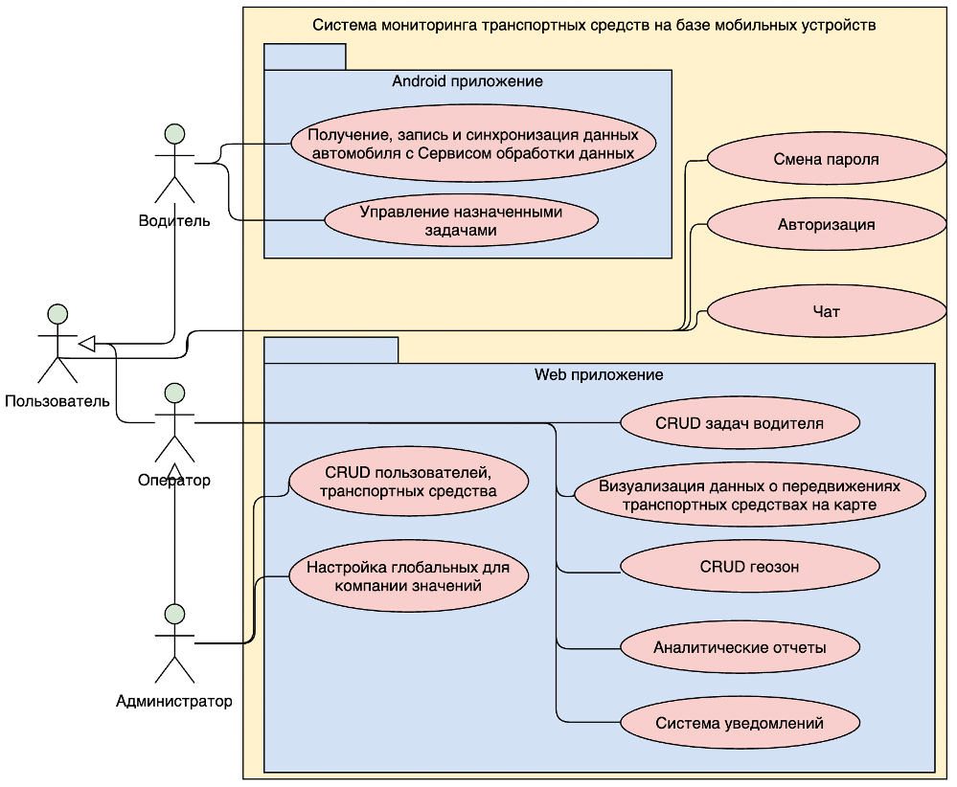
Функциональность
Notes:
Для всех типов пользователей доступен функционал по …
Android-приложение для водителей предоставляет функционал по …
Операторы и администраторы системы работают с ней через web-приложение.
Операторам приложения доступен функционал по проведению CRUD операций над задачами водителя…
Администраторы это операторы с расширенным набором функционала: они также могут изменять сущности пользователей и транспортных средств и настраивать глобальные для компании параметры работы системы

Slide 10


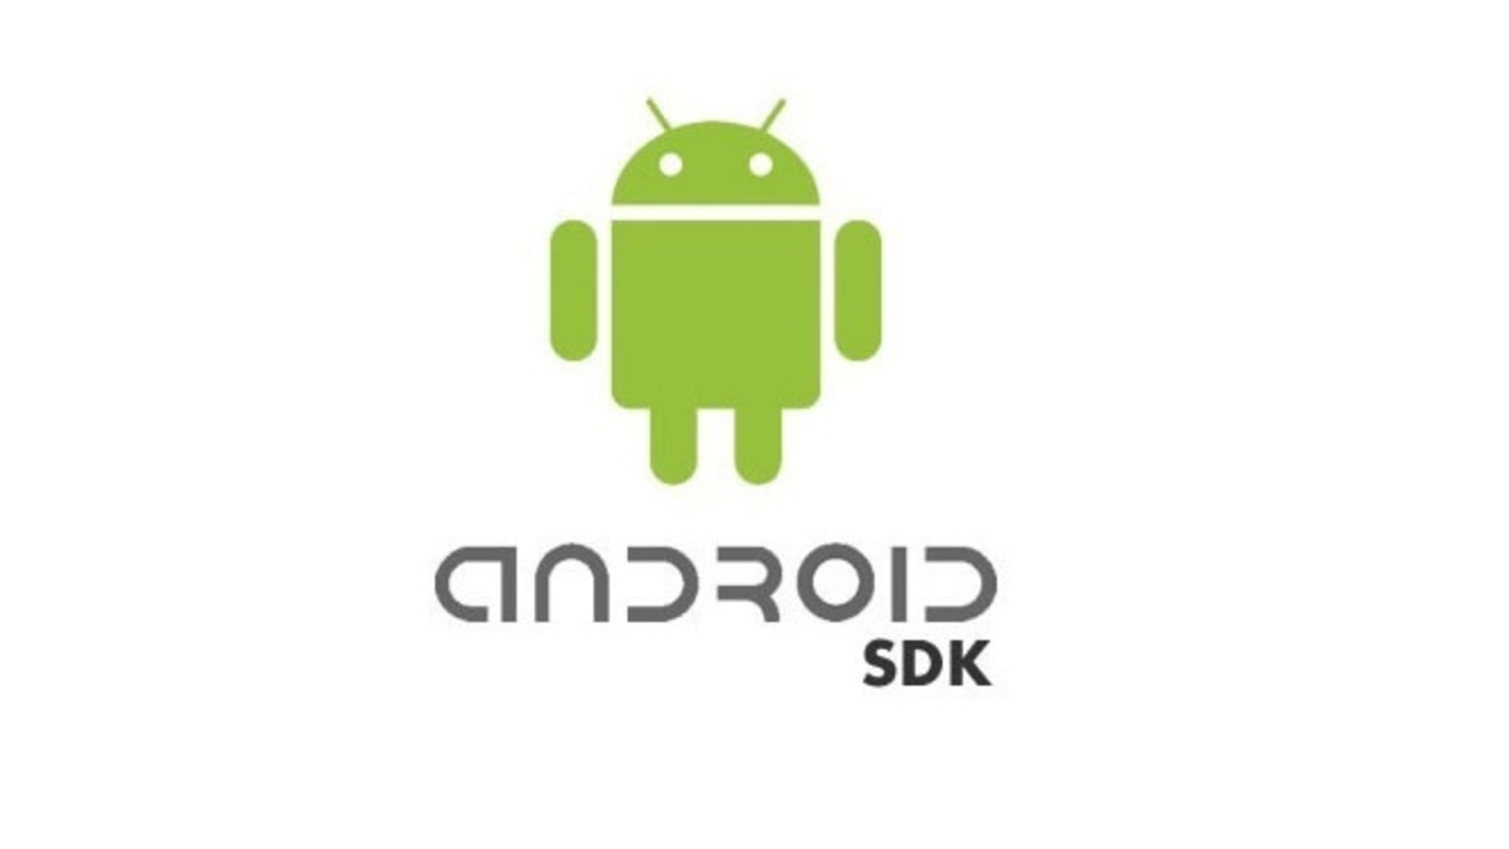










Технологии и инструменты реализации
Web backend
Web frontend
Android приложение
Режим реального времени
Авторизация
Хостинг
БД
Система управления версиями
фото
Notes:
Для реализации серверной части использовался язык C#, фреймворк ASP .NET Core, ORM Entity Framework и Dapper
Клиентская часть веб-приложения реализована на языке TypeScript и фреймворке React, для отображения карты используется Google Maps Api
Android приложение реализована c помощью Android SDK на языке Java. В качестве СУБД локальной БД используется SQLite, для взаимодействия с API используется библиотке Volley
В качестве основной БД используется PostgreSQL
Авторизация во всех частях системы происходит через соответсвующий Firebase сервис
Режим реального времени, реализующий механизм получения сообщений от сервера без дополнительных запросов со стороны клиента, реализован как в Android, так и в web-приложении с помощью библиотеки signalR
Веб-приложение развернуто на удаленном хостинге, мобильное приложение сейчас проходит проверки необходимые для публикации в Google Play

Slide 11
Демонстрация
Ссылки на демонстрационные видео
English
Web application – https://youtu.be/ZCvslu-jak0
Android application – https://youtu.be/2JxMwKI8YyI
Russian
Web application – https://youtu.be/4txVzwEXWP0
Android application – https://youtu.be/vYEBtTtEsDI

Slide 12
Дальнейшее развитие
Мобильное приложение:
Система навигации, использующая маршруты заданий
Предупреждения о превышении скорости
Интеграция с дополнительными сенсорами, установленными на автомобиле
Сохранение чеков с заправок
iOS приложение
…
Web приложение:
Прокладывание маршрутов для заданий, вычисление отклонений водителей от заданного маршрута
Расширение ERP функционала: зарплаты, графики работы и т.д.
Интеграция с сторонними ERP системами
Настраиваемая система отчетов и уведомлений
Аналитическая панель с графиками и диаграммами для визуализации общих показателей автопарка
Планирование тех. обслуживание автомобилей
...
фото
фото
фото
Высшая школа экономики, Москва, 2021

Slide 13
Заключение
Основные результаты работы:
Проведен анализ существующих систем мониторинга транспортных средств
Выявлена функциональность, которую необходимо реализовать для конкурентоспособности системы
Спроектирована высокоуровневая архитектура системы и архитектура каждой ее части по отдельности
Спроектирована схема базы данных
Разработано Android-приложение, предназначенное для сбора данных автомобиля, передачи их на сервер и покрывающее функциональные потребности водителей транспортных средств, способное работать в двух режимах: как без OBD трекера, так и с OBD трекером
Разработано клиентское веб-приложение для анализа работы автопарка и управления им
Разработана серверная часть, предоставляющая API для работы Android- приложение и клиентского веб-приложения
Проведено тестирование и отладка разработанной системы
Разработана техническая документация
фото
фото
фото
Высшая школа экономики, Москва, 2021
Notes:
Разработано аппаратно-программное решение, которое предоставляет функционал для мониторинга работы автопарка:
От сбора и передачи данных автомобиля андроид-приложением
До визуализации и анализа данных в клиентском веб-приложении, управления задачами, элементов ERP системы и другого функционала
Решение может быть полезно для малого и среднего бизнеса, которому важно иметь контроль над управляемым автопарком, не тратя при этом много денег на установку и обслуживание соответствующего оборудования

Slide 14
Список использованных источников
Мониторинг транспорта и навигация (рынок России) [Электронный ресурс] / Режим доступа: https://shorturl.at/hBFOR, свободный (дата обращения 01.04.20)
Vehicle Tracking Systems Market Size [Электронный ресурс] / Режим доступа: https://www.grandviewresearch.com/industry-analysis/vehicle-tracking-systems-market, свободный (дата обращения 01.04.20)
Vehicle Tracking Systems Market [Электронный ресурс] / Режим доступа: https://www.alliedmarketresearch.com/vehicle-tracking-system-market, свободный (дата обращения 01.04.20)
Vehicle Tracking Device Market Statistics [Электронный ресурс] / Режим доступа: https://www.gminsights.com/industry-analysis/vehicle-tracking-market, свободный (дата обращения 01.04.20)
8-е ежегодное исследование рынка мониторинга транспорта РФ. [Электронный ресурс] / Режим доступа: https://gurtam.com/docs/Omnicomm_Navitoring_2018.pdf, свободный (дата обращения: 17.11.20)
Wialon. [Электронный ресурс] / Режим доступа: https://gurtam.com/ru/wialon, свободный (дата обращения 17.11.20)АвтоГраф [Электронный ресурс] / Режим доступа: https://www.tk-nav.ru/sys-mon-ag/sys-mon, свободный (дата обращения 01.04.20)
АвтоГраф. [Электронный ресурс] / Режим доступа: https://glonassgps.com/, свободный (дата обращения 17.11.20)
Omnicomm. [Электронный ресурс] / Режим доступа: https://www.omnicomm.ru/, свободный (дата обращения 17.11.20)
СКАУТ 365. [Электронный ресурс] / Режим доступа: https://scout-gps.ru/programmnoe-obespechenie/scout365/, свободный (дата обращения 17.11.20)
OBD-|| Bluetooth adapter [Электронный ресурс] / Режим доступа: https://market.yandex.ru/search?text=obd%202%20%20bluetooth&cpa=0&cvredirect=2&how=aprice&onstock=0&local-offers-first=0, свободный (дата обращения 22.04.21)
фото
фото
фото
Высшая школа экономики, Москва, 2021

Slide 15

Ройтман Сергей Игоревич
siroytman@edu.hse.ru
Москва - 2021

